Slide 1

Objectif 1 – Aéroport de Gelendzhik
Nombre de participants : 4 à 6
Rôles : 2 chasseurs d’escorte, 2 à 4 Strike.
Durée estimée : 2h à 2h30.
Situation :
Une force héliportée c’est installé sur l’aéroport de Gelendzhik. Cette menace pourrait faire basculer le rapport de force du secteur. Détruisez les hélicoptères de ce groupement.
Distance : Kobuleti – Gelendzhik = 253nm
Soutien :
Awacs : Magic – 305.000 Mhz
Tanker P&D : ARZ Kuban – Texaco 5/8 – 272.000 Mhz – 72Y – FL280 – 440kts GS
Tanker Boom : ARZ Kuban – Arco 5/8 – 274.000 Mhz – 74Y – FL250 – 440kts GS
Déroutement :
Sochi – ATC 256.000 Mhz
Fréquence radio :
Awacs : Magic – 305.000 Mhz
Mission : Package # selon chef de mission.
Coordonnées :
Gelendzhik :
PLL N 44°34'23.50" E 38°00'44.56"
LLDM N 44°34.391' E 38°00.742’
MGRS 37 T DK 21584 36013
Alt 72ft/22m
Cibles :
Les cibles sont positionnées sur les parkings en bord de taxiway.
Pour des coordonnées précise, une mission de reconnaissance peut être réalisé au préalable.

Slide 2
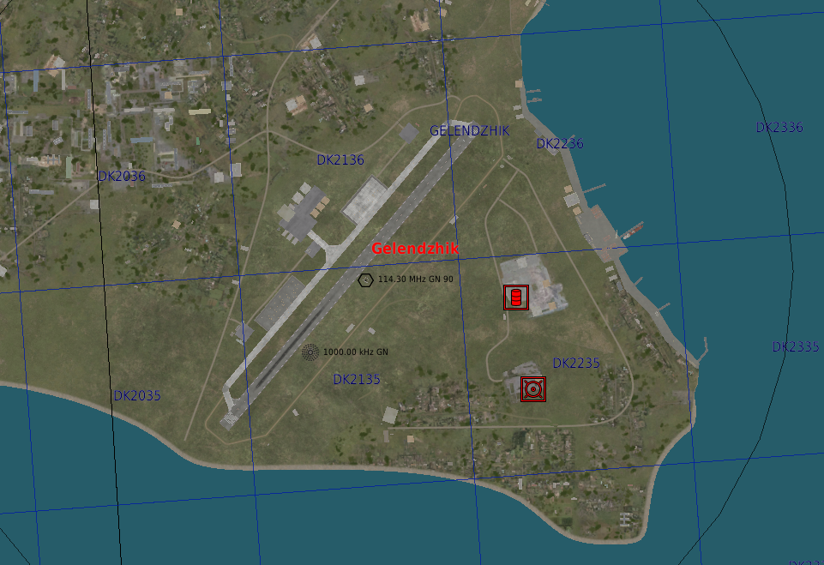
Objectif 1 – Aéroport de Gelendzhik
Menaces :
Aériennes : possible CAP de deux chasseurs sur zone.
Anti-aériennes : Une batterie anti-aérienne lourde guidée radar.
Engagement :
Air-air : Libre, Go/NoGo pour les strikes
Air-sol : Plancher FL200. AAA.

